Slide 1
Wassenaar, 18 februari 2015

Slide 3
De markt in 2015
Marktpartijen in distributieketen verzekeringen en hypotheken (2015)
Banken
Verzekeraars
Herverzekeraars
35
55
247
10
Registers
320
Gevolmachtigden
58
Serviceorganisaties
Captives
Onafhankelijke intermediairs
Beursmakelaars
6
7.300
1.500
Aangesloten ondernemingen
Brancheorganisaties
Klanten
Particulier: 16,8 mln. inwoners 7,6 mln. huishoudens
Zakelijk: 750.000 ZZP-ers 864.000 bedrijven
Bronnen: DNB, CBS, AFM , VNAB

Slide 4
2013

Slide 5
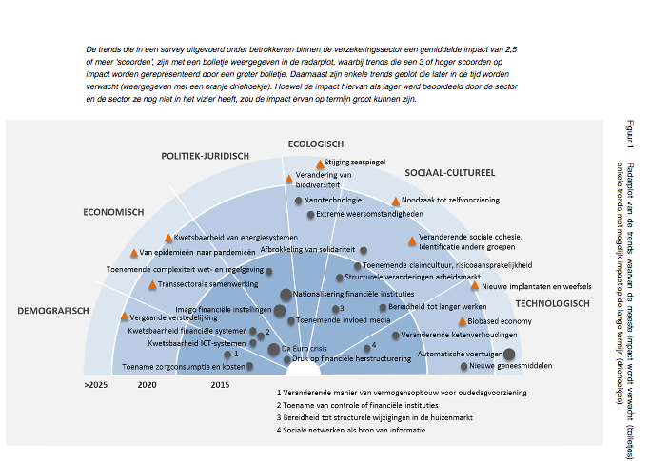
TNO, 2013

Slide 7
Constatering 1
Transactiekosten
Informatie asymmetrie
Concurrentie
Regeldruk
Inkomsten
Kosten
Positie financieel adviseur
onder druk

Slide 8
ATP gaat niet failliet?

Slide 9
Of toch wel?

Slide 11
CONSTATERING 2
Aantal financieel adviseurs
Onzekerheid consumenten
Partner van klant door provisieverbod
Financieel analfabetisme
Behoefte aan hulp en financieel advies neemt toe

Slide 12
Intermediair
Aanbieder
Klant
Klanten
Aanbieders
Intermediairs

Slide 16
Bestaansrecht financieel adviseurs
Transactiekosten: beschikbaarheid, prijs, 1-stop shop
Informatie asymmetrie: kennis (klant, product, wetgeving, integrale benadering)
Complexiteit en onzekerheid: vaardigheden, MKB, leven, hypotheek
Gemak: persoonlijk, dichtbij, integrale benadering, service
Notes:
Bestaansrecht neemt toe naarmate omstandigheden complexer of onzekerder worden en consument minder rarioneel handelt.
Invloed van digitalisering is duidelijk merkbaar!
Toename van frequenties maakt product tot commodity: zelf doen (direct writing) of via beperkt aantal servicers (volmachten)

Slide 18
fred@freddejong.eu
@jongfred

